Slide 1

Дигитални решения за качествено образование
„Качеството на образованието в условията на дигитална
трансформация и спецификата на поколенията“, Варна 2022
Яница Радкова Бакоева
Община Стара Загора
Стара Загора, България

Slide 2

Дигитално образование
Дигиталното образование е насочено към интерактивно обучение, което се осигурява от технологията и от практическите инструкции, които спомагат за изграждане на компютърна грамотност и умения за ефективно използване на технологиите.
Ползи:
Изграждане на цифрови умения и компетентности от ранна възраст
Нови подходи на преподаване, събуждащи интереса у съвременните деца
Улесняване на административните процеси
Екологична насоченост
Заздравяване на връзката семейство – училище
Лесен достъп до информация
Провокация и желание за търсене на нови знания
Създаване на съдържание
Електронни учебници
Учене чрез правене
Хибридно обучение
Междудисциплинарно преподаване и обучение с помощта на облачно съдържание
Геймификация
Електронно обучение
Технологии в средата на обучение

Slide 3

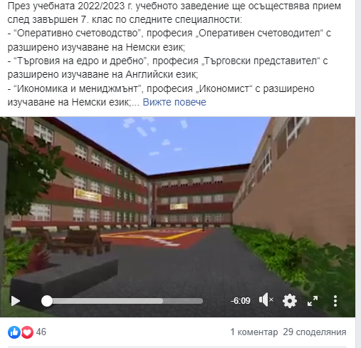
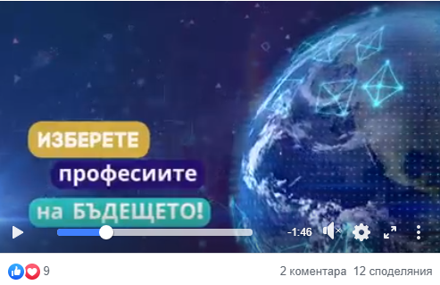


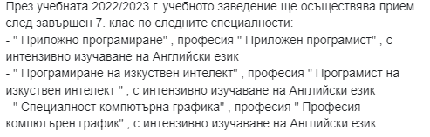

Виртуална панорама на професионалното образование и кариерното ориентиране

Slide 4
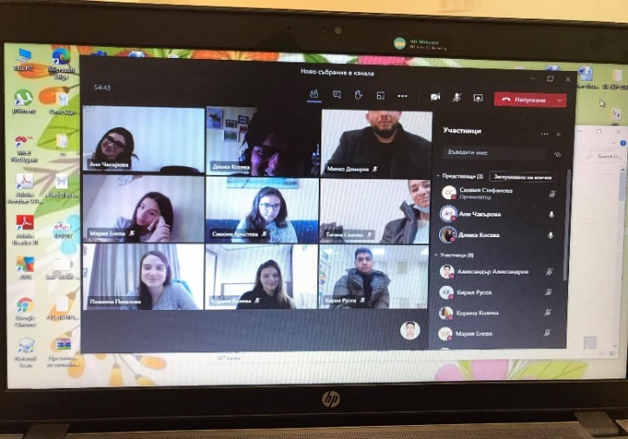

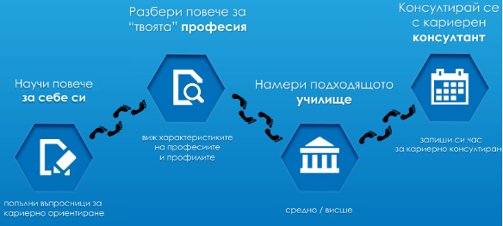
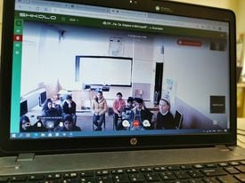
Център за кариерно ориентиране
Кариерно ориентиране в училище
Динамичен психотренинг на тема "Повишаване конкурентоспособността и адаптацията към пазара на труда"

Slide 5


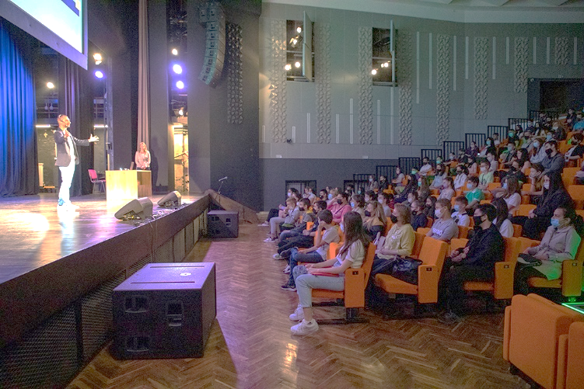


Събития под мотото „Да задържим младите хора на Стара Загора“
Посещения на компании от IT сектора в училища
Информационен семинар „IT и ТИ“
Coworking spaces
Изграждане на IT общност

Slide 6
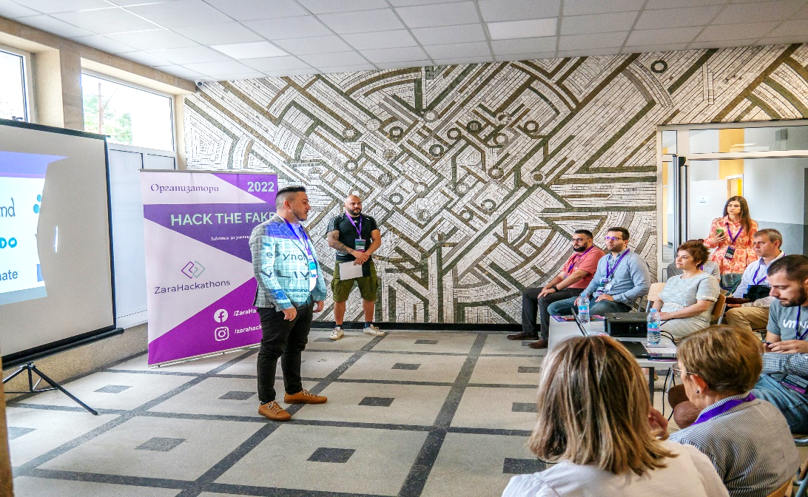

Хакатон
Работилница Python
Специфика на програмния език Python
Характеристики на основите на скриптовите езици
Състезателни игри в специализирана платформа
"Разпознаване на фалшивите профили в социалните мрежи“
Създаване на алгоритъм за централизирано решение за верификация
Отборна игра със състезателен характер

Slide 7


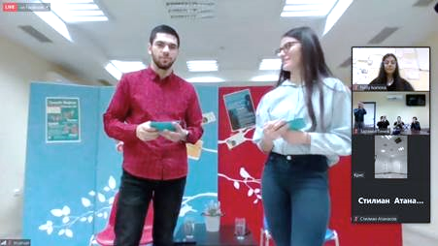


Неформално образование
Дигитални ресурси
непопулярни дигитални инструменти - menti, padlet и пр.
стандартни платформи - ZOOM, Google meet, Bluejeans
Шампионат по презентиране в хибридна среда

Slide 8
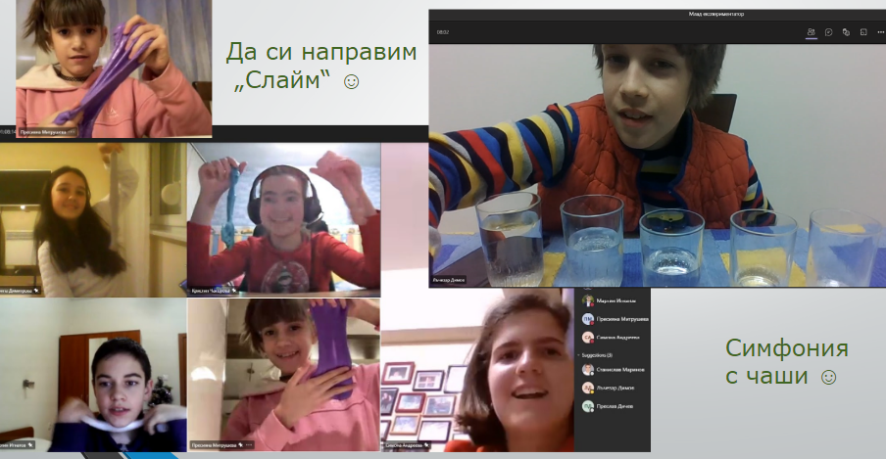
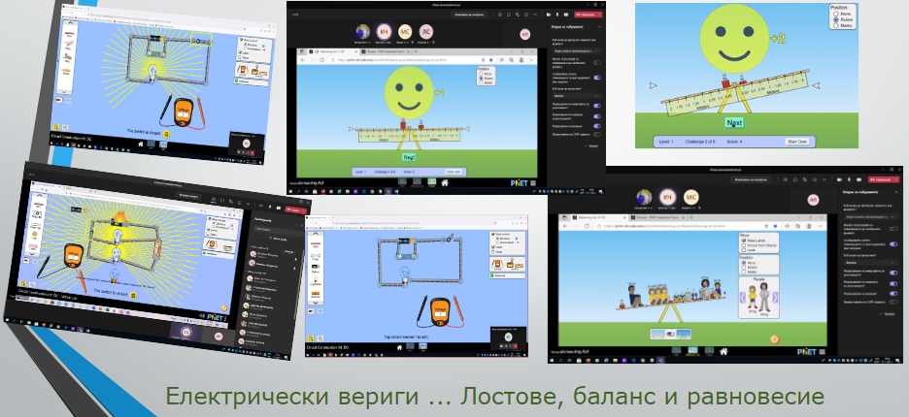
Неформално образование
Oбучения в дигитална среда
Учене чрез правене – oпити с практическа насоченост

Slide 9
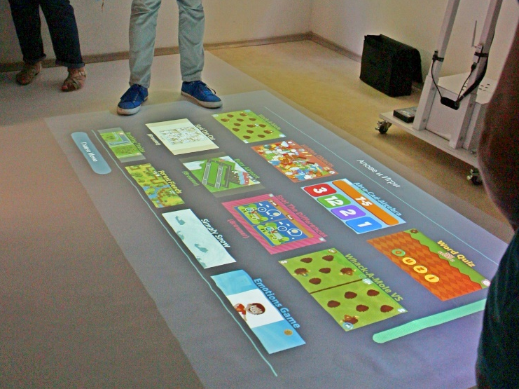
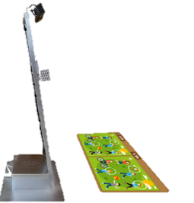
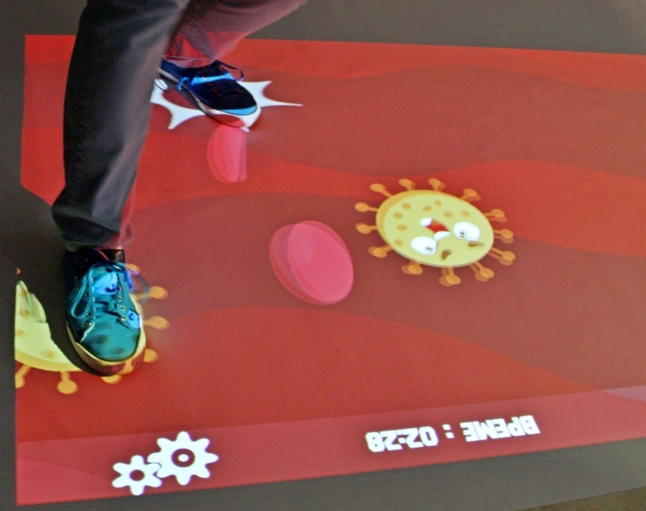
Интерактивен магичен под
Модулна интерактивна платформа, базирана на образователната тенденция STEM
Игри с различна образователна тематика – математика, биология, география, физика, химия
Подходяща за работа с деца със специални образователни потребности
Приложение в детски градини, училища, библиотеки и в различни обучителни и търговски центрове

Slide 10





Телерик академия
Качествено и съвременно обучение
Трансформация от консуматори
в създатели на технологиите
Подготовка за професиите на
бъдещето
Развиване на логическо мислене и креативност
Развиване на таланти от най-ранна възраст
Подхранване на растежа и развитието на местни компании
Модерна обучителна програма за децата от региона
Възможност за установяване и реализация в родния град
Програми:
Алгоритмично програмиране – 4.-7. клас
Разработка на игри – 4.-7. клас
Уеб програмиране – 8.-12. клас

Slide 11



В Община Стара Загора работим за качествено образование и дигитализация
Откриване на нова професионална гимназия по компютърни науки
и математически анализи
Организиране на безплатни обучения за ученици
Разкриване на професионално направление с IT специалности в
Тракийски университет
Засилване на връзката училище – университет – IT бизнес
Привличане на нови високотехнологични компании в подкрепа на
образованието

Slide 12

БЛАГОДАРЯ ВИ
ЗА ВНИМАНИЕТО!

